Slide 1

このような経験はありませんか？
この本はいつ買ったんだっけ？
あの本は実家にあったかな？
このシリーズの本は何巻まで持っていたかな？
同じ著者の本は持っていたかな？
いつ読み終わったんだっけ？
表紙は覚えているけどタイトルが思い出せない……

Slide 2

これらの問題の解決方法
書籍情報を記録
- 購入日，読了日，保管場所などを同時に記録
- バーコードの読み込みより登録が簡単に
タイトルや著者名で書籍を検索可能に
表紙の一覧を表示
- タイトルが分からなくても検索可能
家庭用の書籍管理システムを作る！！

Slide 3
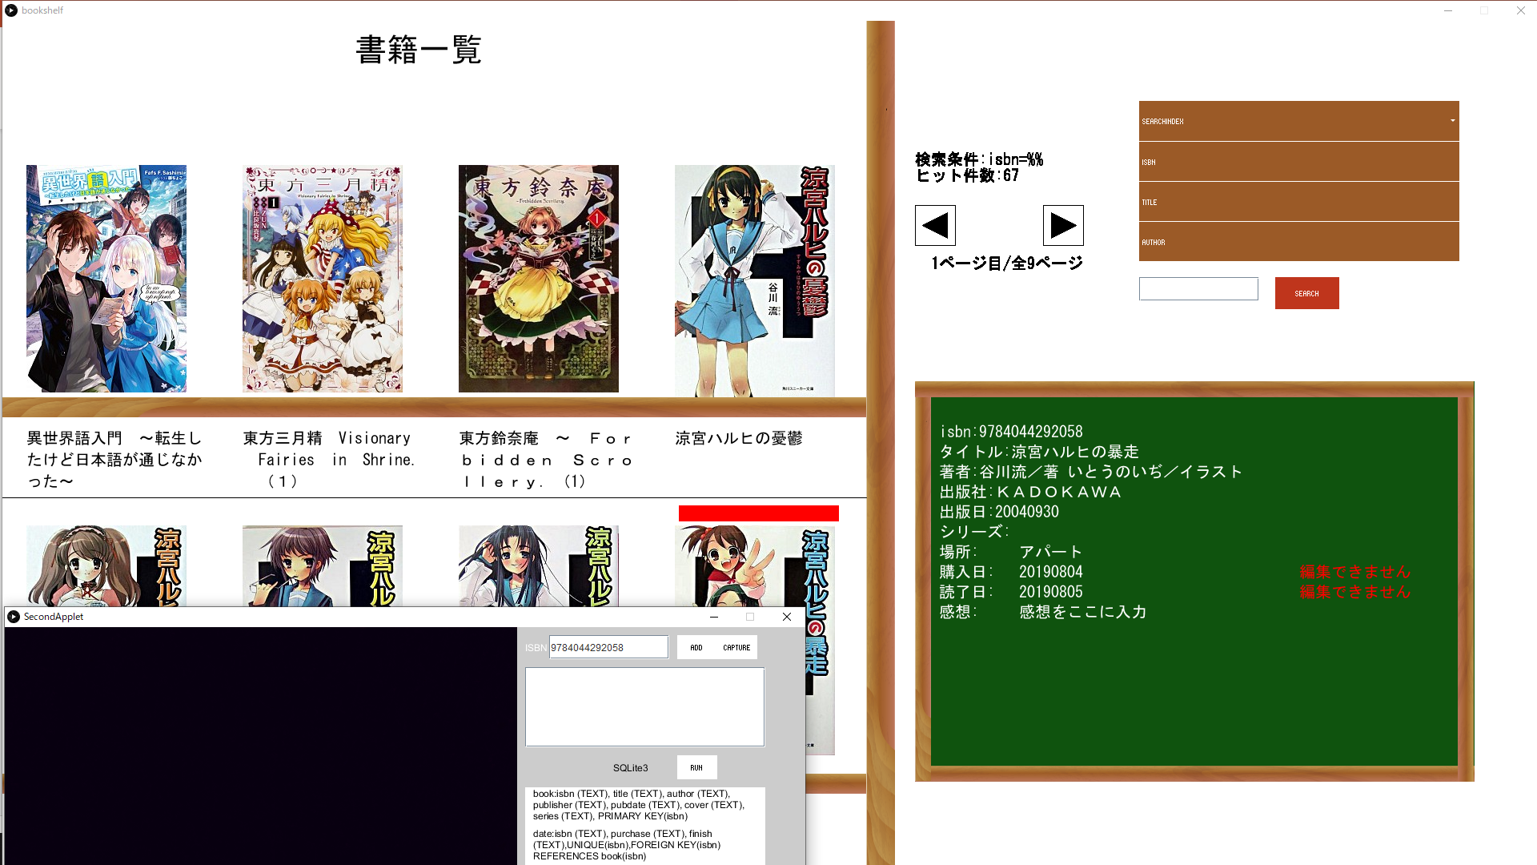
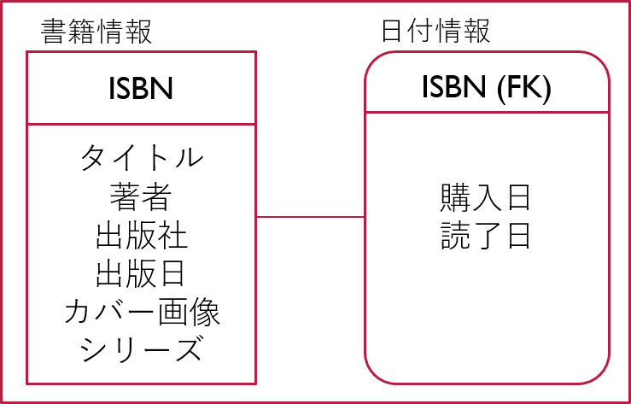
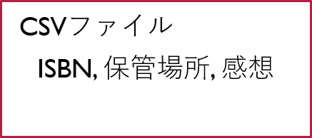
ユーザインタフェース
検索ウィンドウ
登録ウィンドウ
◦表示エリア
・カバー画像
・書籍名
◦詳細エリア
・書籍情報
◦検索エリア
・検索条件リスト
・検索ボックス
・検索結果件数
◦登録エリア
・キャプチャ映像
・ISBN入力エリア
・キャプチャボタン
◦SQL実行エリア
・入力ボックス
・テーブル情報
開発中の画面
(変更の可能性あり)
データ保存領域
登録情報，SQL実行
検索結果
API
Summary
・title
・author
・publisher
・pubdate
・cover
・series
Web API
書き込み
ISBN
openBD
json
SQL
検索結果

Slide 4
